Slide 1
Презентація до уроку української літератури в 6 класі з теми
«Друкар книжок небачених» О.Іваненко - Повість про початок книгодрукування,»
Учитель Хорольська О.В.

Slide 2
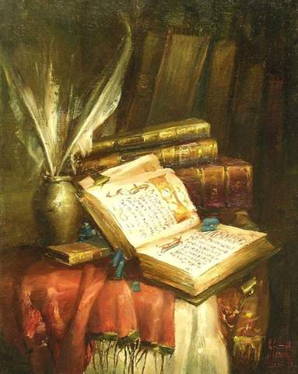
Книга - казкова лампа ,
що дарує людині світло на далеких і
темних дорогах історії...
Г. Лейбніц

Slide 3
Тема.
Оксана Іваненко. Коротко про письменницю. «Друкар книжок небачених». Повість про початок книгодрукування, сподвижників друкарської справ. Історична основа твору

Slide 4
Мета:
ознайомитися з життєписом письменниці;
охарактеризувати історичну добу, описану у творі;
розкрити зміст твору;
уміти обговорювати прочитане;
виділяти головні думки та їх відтворювати.

Slide 5
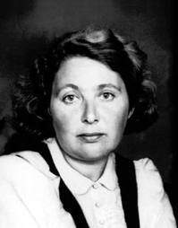
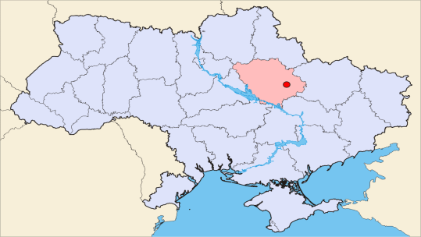
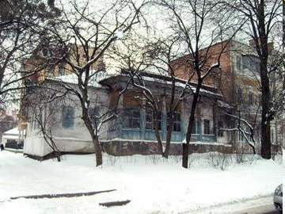
ПОЛТАВА
ОКСАНА ДМИТРІВНА ІВАНЕНКО
народилася в мальовничому місті Полтаві
1906 -1997

Slide 6
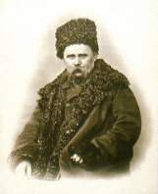
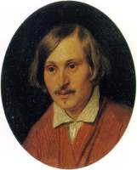
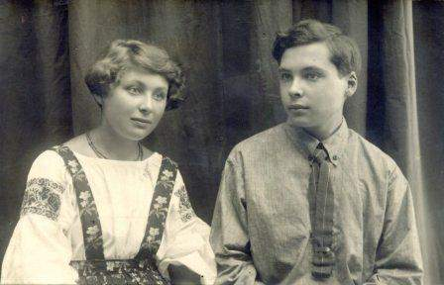
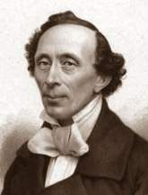
Читала в 4 роки.
У 6 років Оксана написала
першу свою казку.
Видавала разом з братом
домашній рукописний
журналі «Гриб».
Мої вчителі

Slide 7


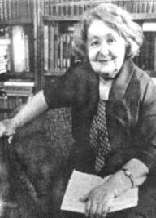







Творча спадщина
Удостоєна державної премії ім. Т.Г.Шевченка, премії ім. Л.Українки
Нагороджена орденами «Знак пошани»,«Дружби народів»

Slide 8
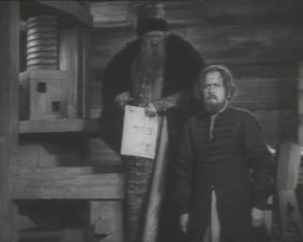
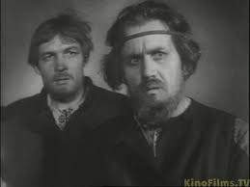
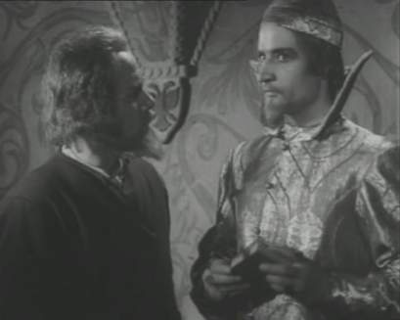
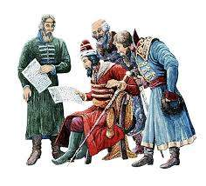
Кадри з фільму «Першодрукар Іван Федоров»
fast-torrent.ru›film/ivan-fyodorov.html

Slide 9
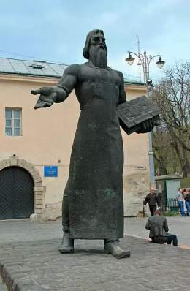
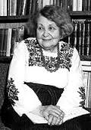
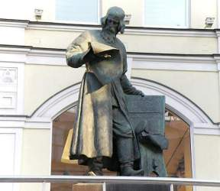
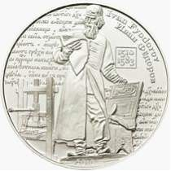

Оксана Іваненко – автор повісті «Друкар книжок невиданих»
Пам'ятник Федорову
Іван Федоров
( монета)

Slide 10
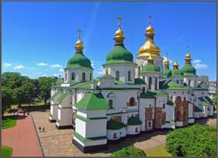
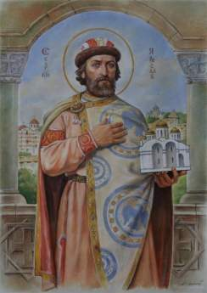
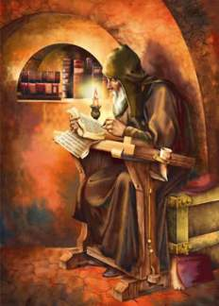
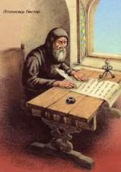
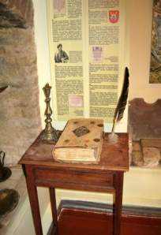
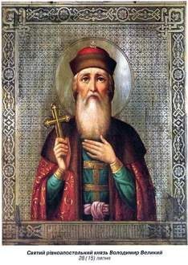
Ярослав Мудрий започаткував появу рукописних книг на Русі
Софіївський собор – перша майстерня друкованих книг
Володимир Великий приніс християнські книги
Нестор-літописець

Slide 11
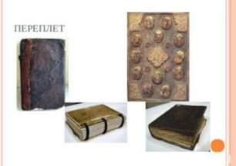
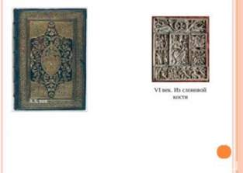

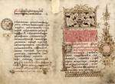
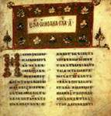
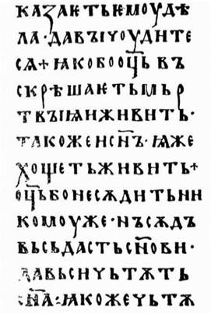
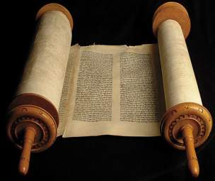
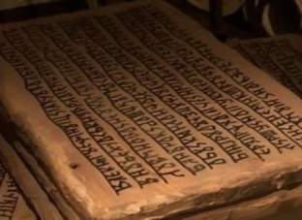

Історія рукописної
книги

Slide 12
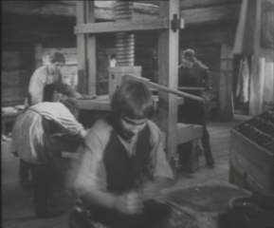

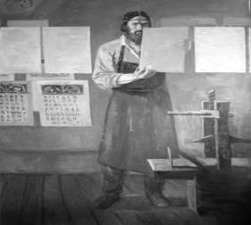
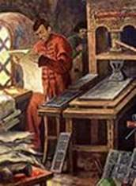
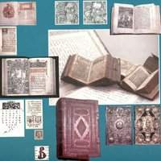
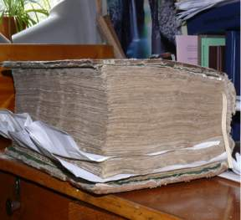
У друкарні
Сторінка готова
Друкарський верстак
Федоров за роботою
Музей книги
Острпомирове евангеліє

Slide 13
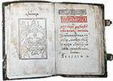
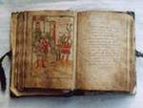
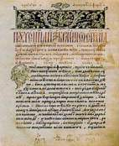
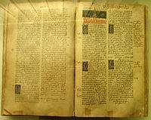
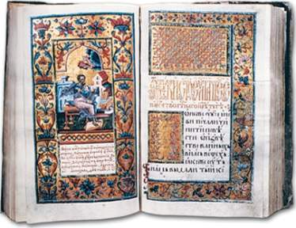
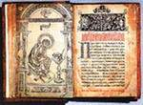
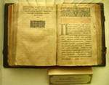
1564 рік – перші друковані книги

Slide 14
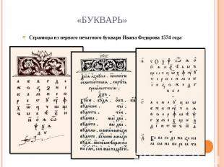
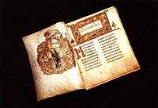
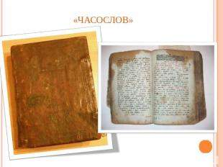
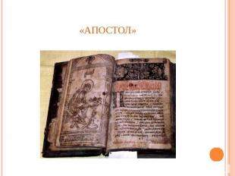
Перші друковані українські книги

Slide 15
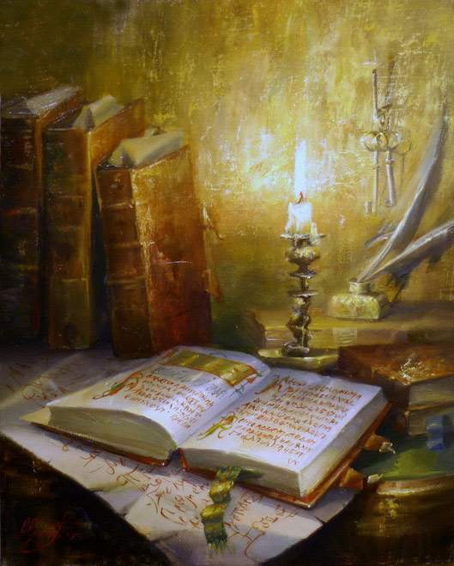
Я вам дарую цікаві знання,
Книгу читати треба щодня,
Зустріч із мною – свято,
Ви з сторінок моїх дізнаєтесь багато.

Slide 16
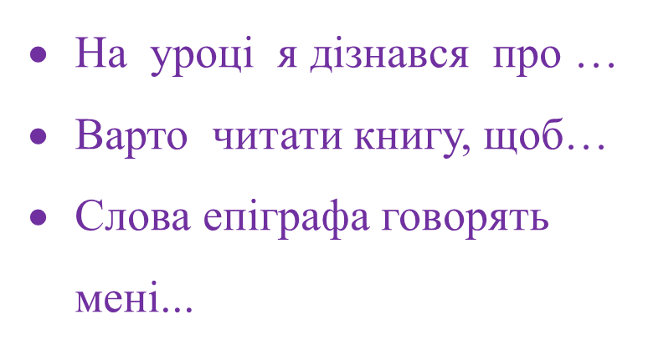
Вправа «Незакінчене речення»

Slide 17
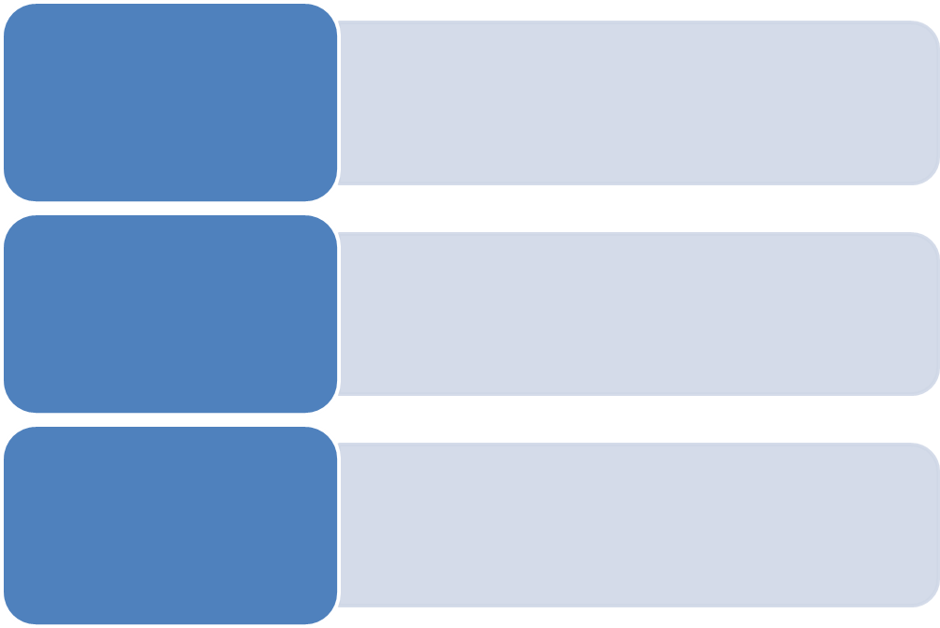

Завдання додому:
*Прочитати решту розділів повісті.
*Скласти власні заголовки до розділів.
*Підібрати 4 прислів’я про книгу і пояснити їх зміст.
*Записати коло думок «Про що розповіла мені повість»
*Скласти карту географічних назв, що зустрічаються у творі і побудувати розповідь.
Завдання за вибором
*Написати листа Івану Федорову.
*Складіть таблицю, вказавши, які риси характеру Федорова вас вразили, змусили замислитись. Випишіть із тексту цитати на підтвердження цих рис.
Ускладнене завдання
Риси характеру | Цитати

